Slide 1
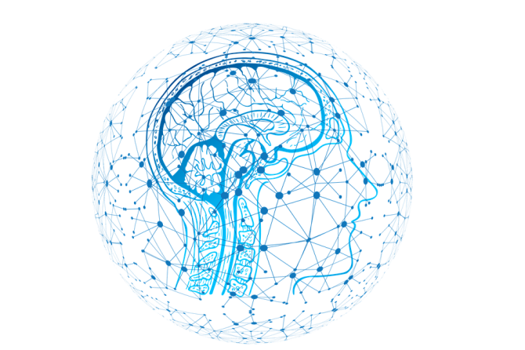
Deep Learning Exercise
Deep Learning Exercise
project3
2019.01.24
안수빈

Slide 2

Ex1 ____ MNIST의 모델을 이용한 나의 필기체 숫자 인식
출처
PinkWink ( https://pinkwink.kr/1121 )
PinkWink ( https://pinkwink.kr/1122?category=580892 )
내용
MNIST 데이터 학습
02:52 ~ 03:10 까지 약 18분 걸림
MNIST 학습 후 틀린 데이터들을 확인 가능
MNIST 학습에 쓰인 model을 저장
저장한 model을 다른 .py 파일에서 불러냄
내가 직접 쓴 필기체를 학습시킨 model을 이용해 예측함

Slide 3
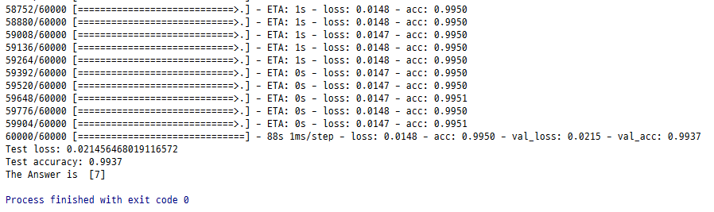
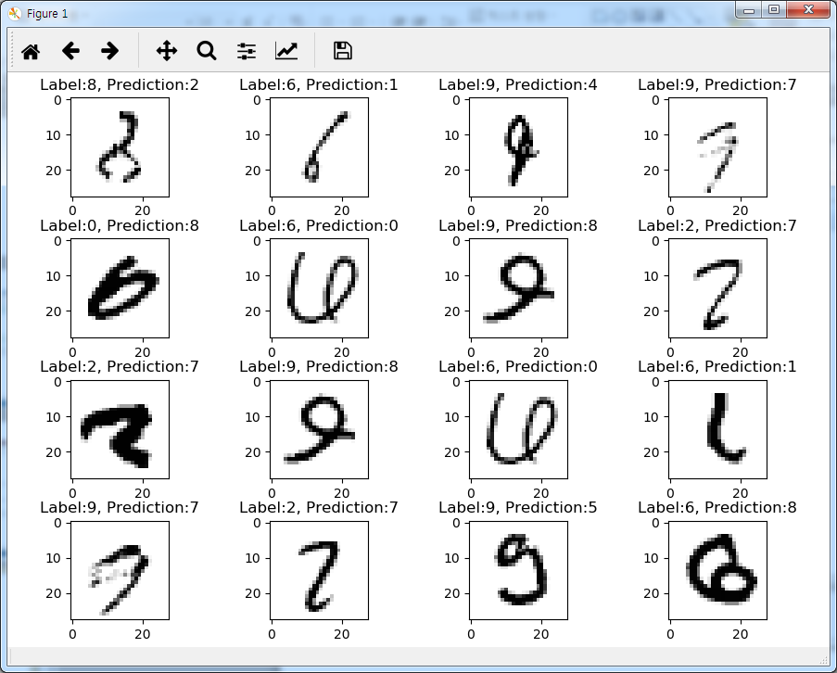
Ex1 ____ MNIST의 모델을 이용한 나의 필기체 숫자 인식
실행 결과
테스트 정확도 99.34%
모양, 방향, 두께 등 애매모호한 데이터는 해석하지 못했다.

Slide 4
Ex1 ____ MNIST의 모델을 이용한 나의 필기체 숫자 인식
실행 결과
The Answer is [3]
The Answer is [5]
The Answer is [3]
The Answer is [3]
The Answer is [3]
The Answer is [5]
The Answer is [5]
The Answer is [0]
The Answer is [5]
The Answer is [8]
▶ Photoshop을 이용해 직접 쓴 필기체
직접 프로그램을 이용해 숫자를 써서 돌렸다.
정확도는 약 20%(2/10)로 3과 5를 제외한 데이터에 대해선 틀린 예측을 보였다.

Slide 5
Ex2 ____ RNN을 이용한 글자 생성(Text Generation)
출처
솔라리스의 인공지능 연구실 ( http://solarisailab.com/archives/2487 )
Github ( https://github.com/solaris33/char-rnn-tensorflow/ )
Github ( https://github.com/sherjilozair/char-rnn-tensorflow )
내용
셰익스피어의 희곡 [리처드 3세] 학습
09:02 ~ 09:06 까지 약 4분 걸림
학습 후 샘플링
학습한 내용을 기반으로 글자 생성

Slide 6
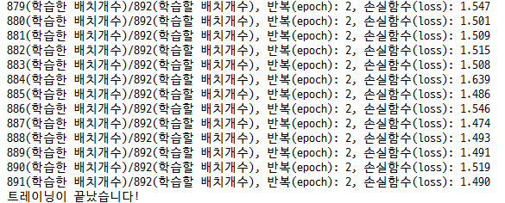
Ex2 ____ RNN을 이용한 글자 생성(Text Generation)
실행 결과
batch-size : 892 , epoch : 2
트레이닝셋인 [리처드 3세]를 학습한다.

Slide 7
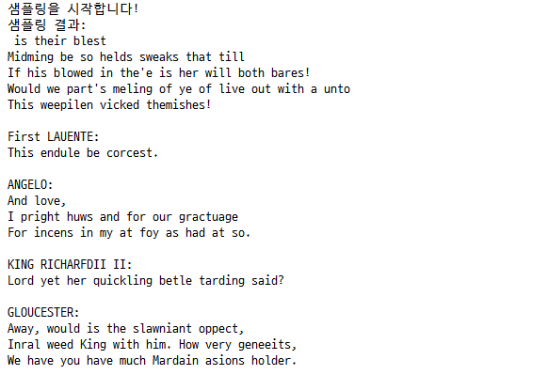
Ex2 ____ RNN을 이용한 글자 생성(Text Generation)
실행 결과
학습한 내용을 토대로 글자를 생성한다
그럴싸해 보이지만 제대로 보면 문법이 맞지 않거나
단어가 틀리고 어색한 문장들이 생성되는 것을 알 수 있다

Slide 8
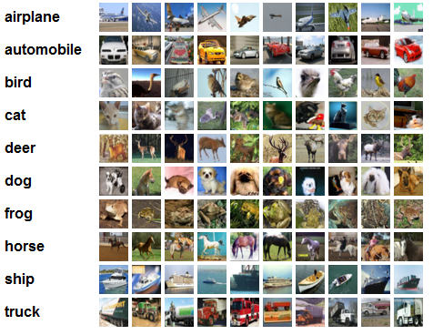
Ex3 ____ CNN 예제 Cifar-10
출처
솔라리스의 인공지능 연구실 ( http://solarisailab.com/archives/2325 )
Github
( https://github.com/tensorflow/models/tree/master/tutorials/image/cifar10 )
내용
CIFAR-10 데이터 셋
10:50 ~ 12:40 까지 약 2시간 걸림
Tensorflow.keras.datasets.cifar10을
load_data 함수로 데이터셋 불러옴
총 6만개의 데이터 중 5만개는 학습셋,
1만개는 테스트셋으로 하여 정확도 출력

Slide 9
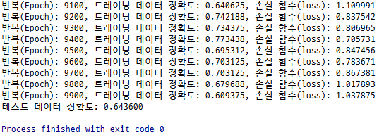
Ex3 ____ CNN 예제 Cifar-10
실행 결과
50000개의 트레이닝셋을 학습시킨다
나머지 10000개의 테스트셋을 이용해 테스트한 후 64.36%의 정확도를 얻었다

Slide 10
Ex4 ____ 케라스 LSTM 모델로 작곡하기
출처
김태영의 케라스
( https://tykimos.github.io/2018/09/14/How_to_Generate_Music_using_a_LSTM_Neural_Network_in_Keras/ )
원본 링크
( https://towardsdatascience.com/how-to-generate-music-using-a-lstm-neural-network-in-keras-68786834d4c5 )
내용
Music21 패키지를 이용하여 Midi파일의 노트(계이름, 옥타브, 오프셋)와 코드를 학습
1 epoch 학습하는데 1시간 이상 걸려서 200 epoch를 학습해보지 못했다.
함께 첨부된 midi 파일들을 학습함
Music21의 stream을 이용해 midi파일을 생성함(악보)

Slide 11
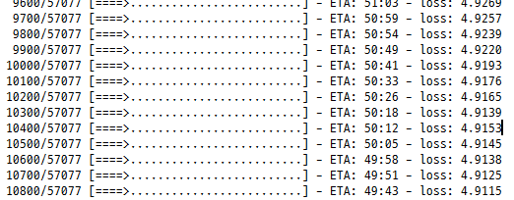
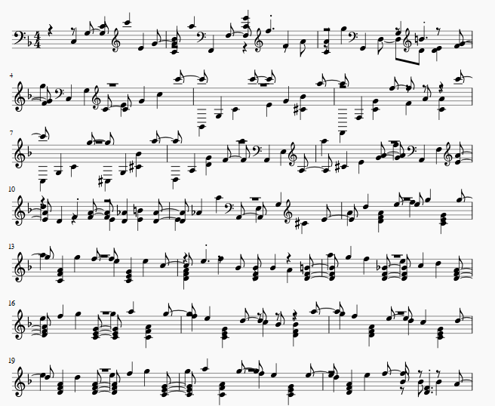
Ex4 ____ 케라스 LSTM 모델로 작곡하기
실행 결과
학습하는 데에 오랜 시간이 걸린다
Music21 패키지의 stream을
이용해서 그린 악보
사운드 클라우드에서 해당 코드로 작곡된 악보 연주를 들을 수 있다
( https://soundcloud.com/sigur-ur-sk-li/neuralnet-music-1 )

Slide 12
Ex5 ____ RNN을 이용한 아마존 주가 예측
출처
네이버 블로그 ( https://blog.naver.com/wideeyed/221160038616 )
내용
아마존 주가 데이터(1997-5 -15~ 2017-12-8) 학습
05:11 ~ 05:13 까지 약 2분 걸림
2017-12-11(월)의 주가를 예측함

Slide 13
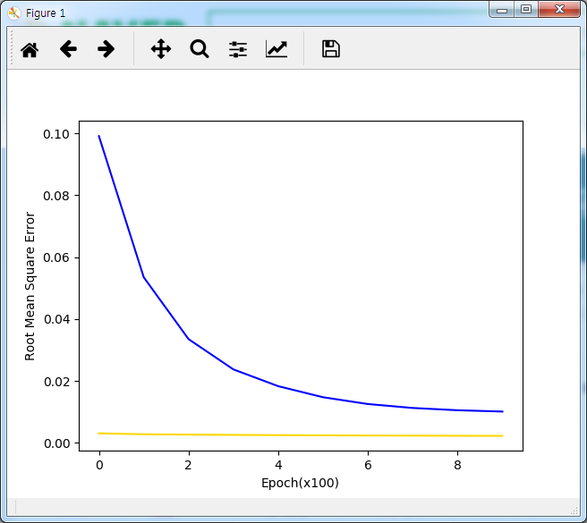
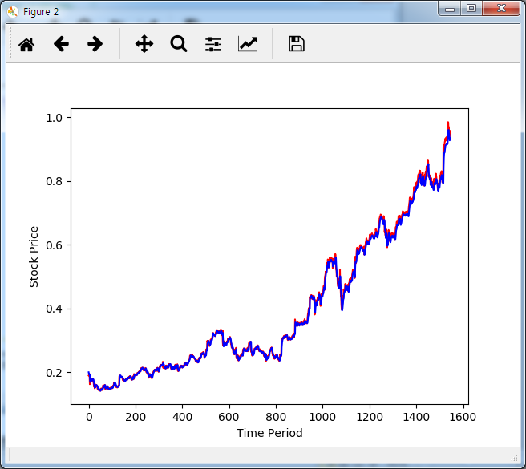
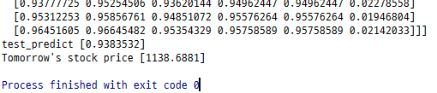
Ex5 ____ RNN을 이용한 아마존 주가 예측
실행 결과
빨간색이 실제 주가 / 파란색이 예측 주가이다.
2017-12-11의 예측 주가는 1138.69이다.
실제 2017-12-11의 주가는 1168.92였다.

